Slide 1


Slide 2
반복문

Slide 3
반복문
:반복해서 명령을 수행하는 것

Slide 4


Slide 5
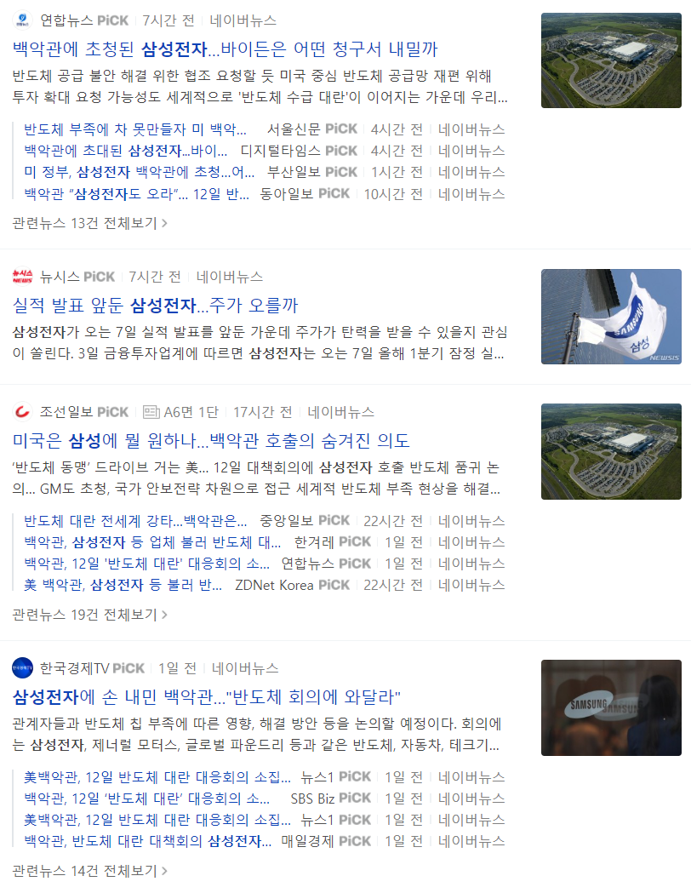

Slide 6
for

Slide 7
for 변수 in 리스트:
명령블록
for a in [1, 2, 3, 4]:
print(a)
리스트안에 요소들을 하나씩 뽑아내면서
명령블록을 실행한다.

Slide 8
결과를 예측해 보세요
names = ["티모", "리신", "이즈리얼"]
for name in names:
print(name)
coffees = ["아메리카노", "라떼", "카푸치노"]
for coffee in coffees:
print(coffee)

Slide 9
range(10)
0~9 까지 순서열을 반환
정수를 입력 받아 순서열을
만들어 주는 함수

Slide 10
결과를 예측해 보세요
for i in range(60):
print(i+1, "분")
for i in range(12):
print(i+1, "월")

Slide 11
range(1, 10)
1~9 까지 숫자
range(시작숫자, 끝숫자+1)

Slide 12
range(1, 10, 2)
1, 3, 5, 7, 9
range(시작숫자, 끝숫자+1, 단계)

Slide 13
반복문 예제

Slide 14
Q1)
프로그램 사용자로부터 자연수를 입력 받고,
0부터 자연수까지의 합계를 출력하세요.

Slide 15
while

Slide 16
for count in range(5):
print(count, "번째 반복입니다")
count = 0
while count < 5:
print(count, "번째 반복입니다")
count = count + 1

Slide 17
while 조건:
명령블록
for
정한 횟수만큼 반복
while
조건을 만족하지
않을 때 까지 반복

Slide 18
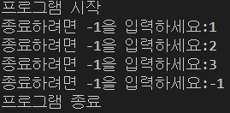
Q2)
사용자로부터 -1을 입력 받으면
프로그램이 종료되는 프로그램을
작성해보세요.

Slide 19
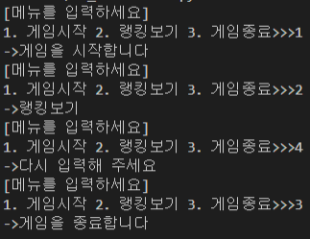
Q3
다음과 같이 프로그램이 동작하도록
코드를 작성해 보세요.

Slide 20
별찍기

Slide 21
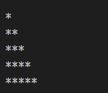
Q1
다음과 같은 모양이 나오도록
코드를 작성해 보세요

Slide 22

Q2
다음과 같은 모양이 나오도록
코드를 작성해 보세요

Slide 23

Q3
다음과 같은 모양이 나오도록
코드를 작성해 보세요

Slide 24

Q4
다음과 같은 모양이 나오도록
코드를 작성해 보세요

Slide 25
감사합니다

